Slide 1
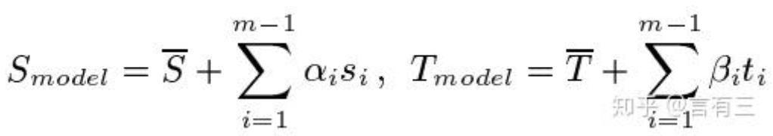
3D人脸模型
S=(X1,Y1,Z1,X2,Y2,Z2,...,Yn,Zn)，T=(R1,G1,B1,R2,G2,B2,...,Rn,Bn)
形状
形状向量
人脸属性
纹理
纹理向量
表观模型
受到反射率和光照影响，有的统称为反射率
加性模型
表情作为形状的一个偏移量
表情
表情向量
乘性模型
非主流，表情会改变形状，并非完全正交
光照
光照向量

Slide 2
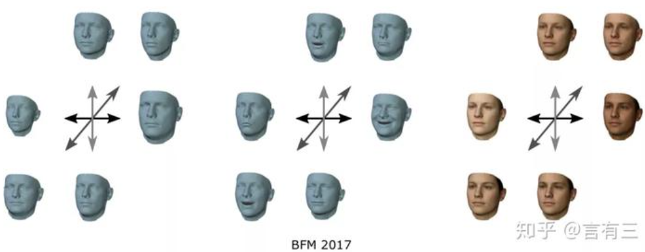
3D人脸模型
动机
任意的人脸模型可以由数据集中的m个人脸模型进行加权组合
Si,Ti不正交
正交化
PCA降维分解：计算均值和协方差矩阵，计算协方差矩阵的特征向量得到特征值和特征向量
B(Basel巴塞尔)FM 2017 线性模型，有表情系数，3D顶点数为53490

Slide 3
传统求解方法
2D人脸
model_fitting
3D模型
存在问题
病态问题，无局解
易受背景和和遮挡的干扰
对初始值敏感
病态问题
唯一确定
内部参数 α，β
外部渲染参数：20多维
- r, t
- 直射光和环境光的各个分量
- 图像对比度
三角面片参与计算，人脸被遮，不参与损失计算
由粗到细的优化，逐渐增加图像的分辨率，增加主成分。最终固定外部参数，仅优化内部参数

Slide 4
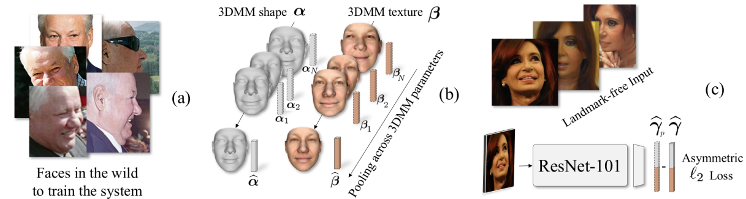
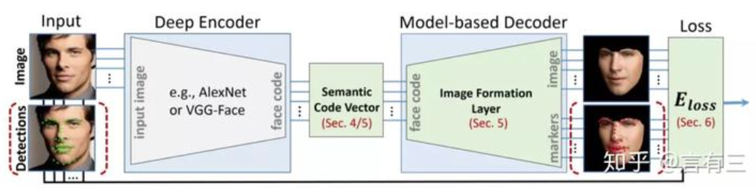
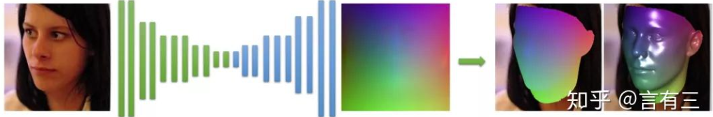
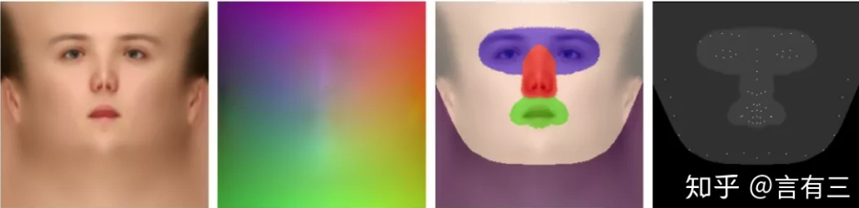
深度学习的求解方法
全监督方法
回归3D参数
无监督方法
像素损失 + 关节点损失 + 系数正则化
提取语义系数：人脸姿态，形状，表情，皮肤，场景光照等
实现三维图形到二维图像的投影
PNCC图
人脸的三维特征的编码
UV位置图
256*256*3 每个像素记录了x,y,z的位置
256*256 > 53490个顶点 ,3D点投影到UV图上不会有重叠
计算损失时不同区域权重不同，特征点，鼻子眼睛嘴巴区域，人脸其他部分，脖子的比例为16:4:3:0

Slide 5
难点和展望
当前模型受限于人脸，没有眼睛，嘴巴和头发信息，该信息对很多应用很有效
比较低维的参数空间，难以重建人脸皱纹等细节特征，并且无法恢复遮挡
遮挡脸的信息恢复

Slide 6
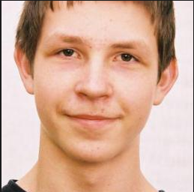
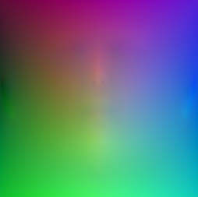
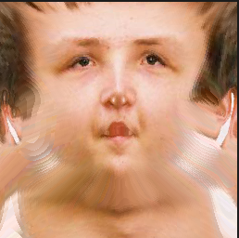
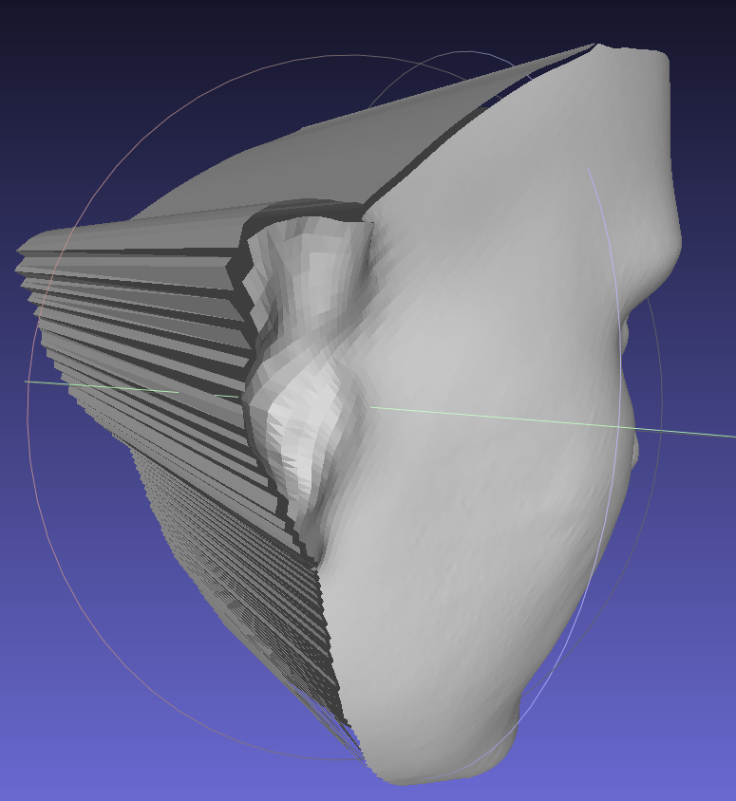
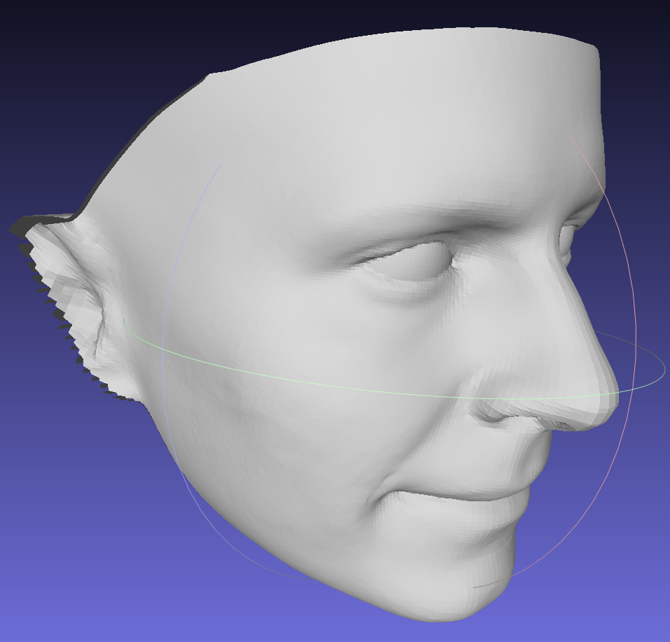
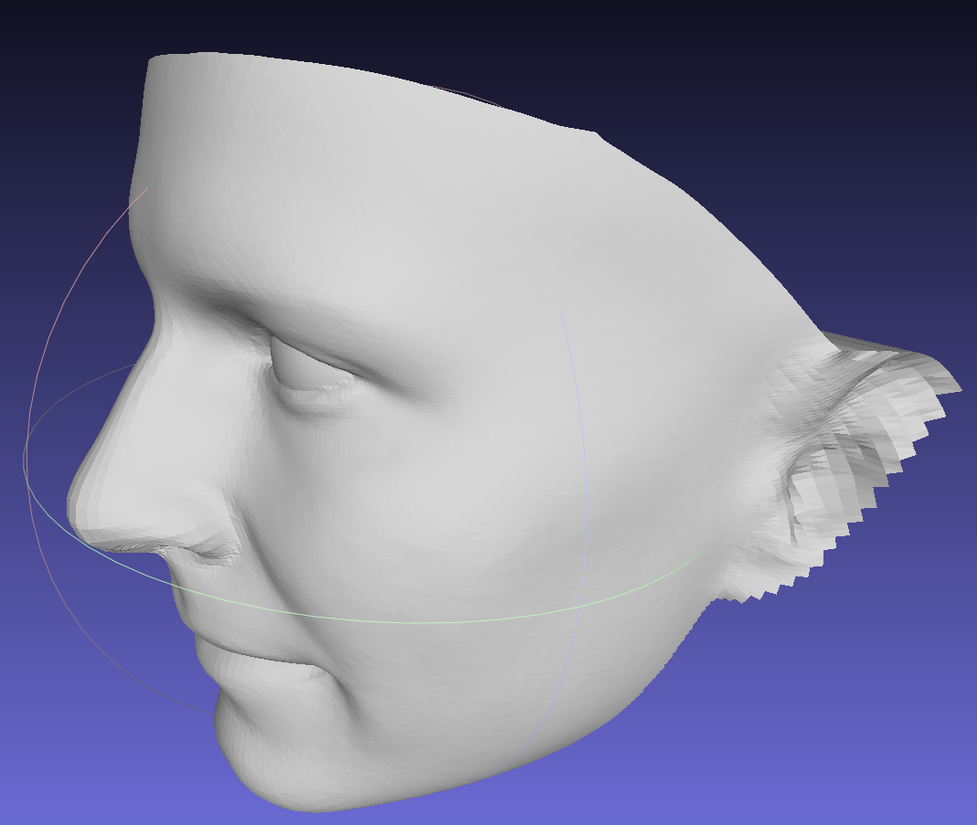
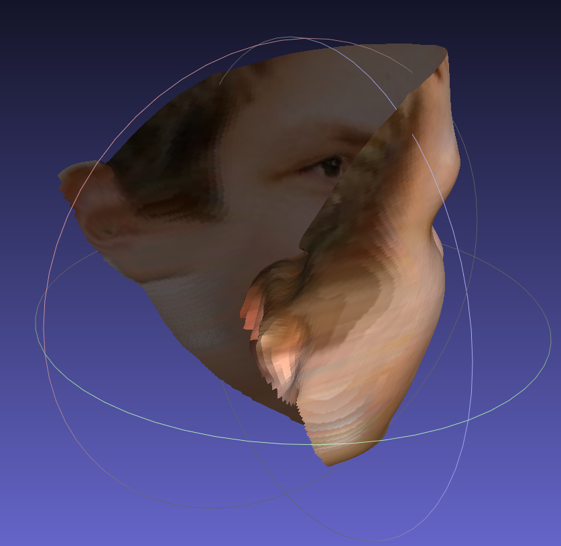
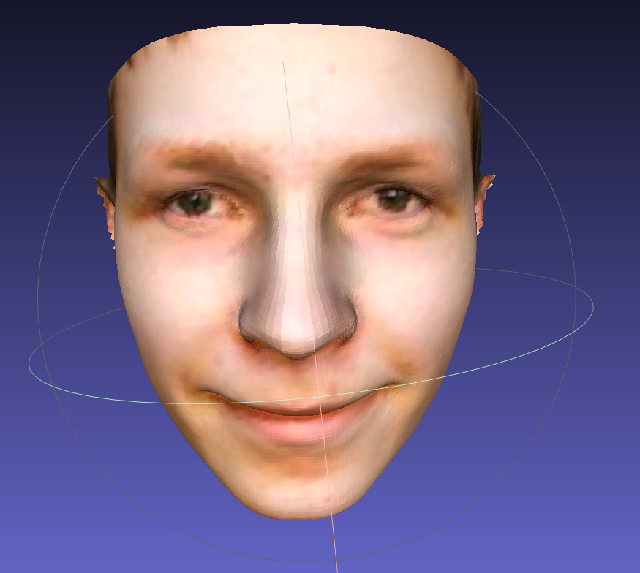
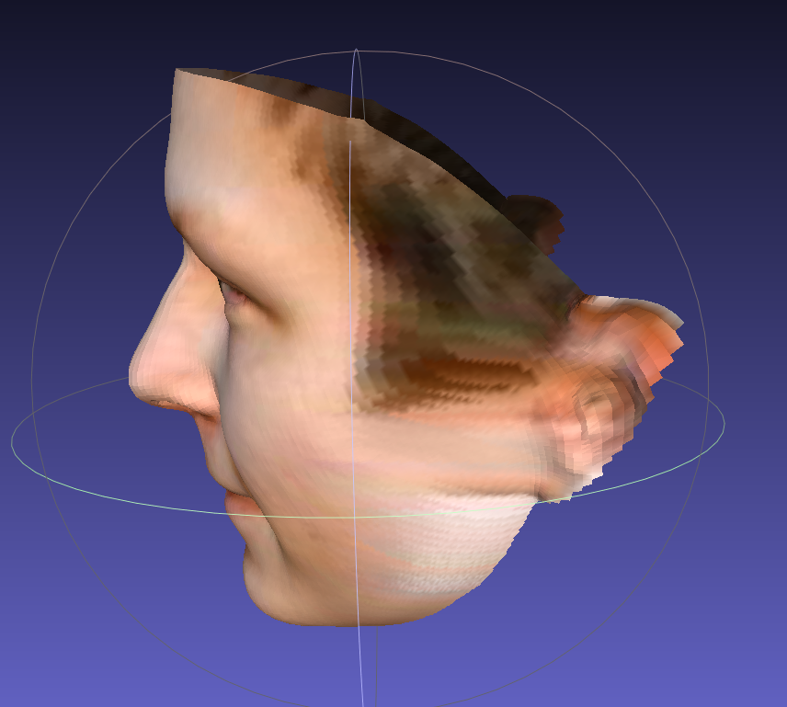
基于原图和pos_map获取人脸纹理图
取预先定义好的43867个值
原图
网络预测的位置图
每个通道为x,y,z值，x,y取证后u,v
基于每个uv在原图上得到的RGB值
再基于uv取每个顶点对应的color

Slide 7
参考文献
【技术综述】基于3DMM的三维人脸重建技术总结 https://zhuanlan.zhihu.com/p/161828142
从UV位置图获得3D人脸 https://blog.csdn.net/jacke121/article/details/118558667

